Slide 1
Using Super-Resolution on Face Recognition
Presenter: Sheng-Hsing Hsiao
Advisor: Jyh-Shing Roger Jang
Dept. of CSIE, National Taiwan University, Taiwan

Slide 2
Outline
Introduction
Related Work
Approach
Experiments
Conclusion
References
Notes:
不要全部大寫

Slide 3
INTRODUCTION
Faces, a basic attribute that can distinguish one person to another. There are many well-known face recognition models have deployed on modern computer vision and multimedia applications.
In real world, the face recognition models need to meet the actual cases to identify the low-resolution human faces. It is essential to explore how to achieve an efficient method without losing too much on recognition accuracy.
To address this problem, we proposed a model reconstructing the high-resolution faces before recognition. In addition, we used FaceBoxes to detection faces and VGGFace with Resnet50 backbone as the face feature extractor can run 14 FPS on NVIDIA Quadro GV100 GPU.
Notes:
不要寫全部

Slide 4
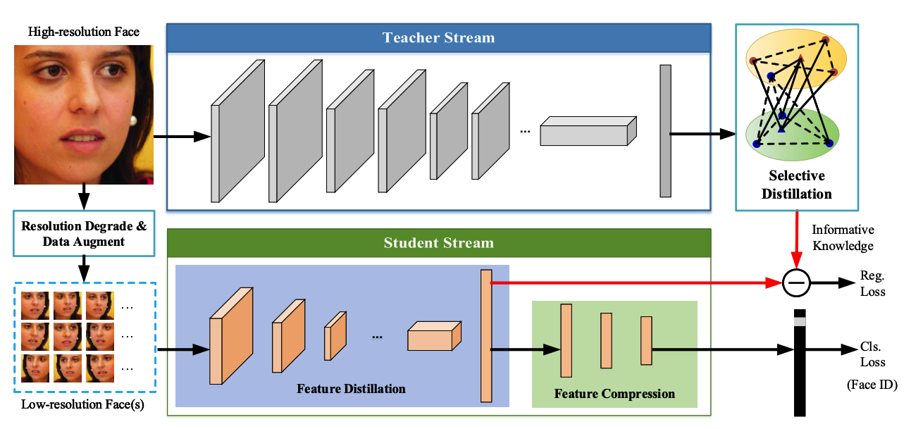
Outline
Low-resolution Face Recognition in the Wild via Selective Knowledge Distillation
Two-stream convolutional neural network
https://arxiv.org/pdf/1811.09998.pdf
Notes:
老師stream是來分辨高解析度的圖
學生stream是分辨相對應低解析度的圖
老師stream會輸出最有用的face features 藉由解決sparse graph optimization
再用這些feature來fine tune學生stream 不佳s

Slide 5
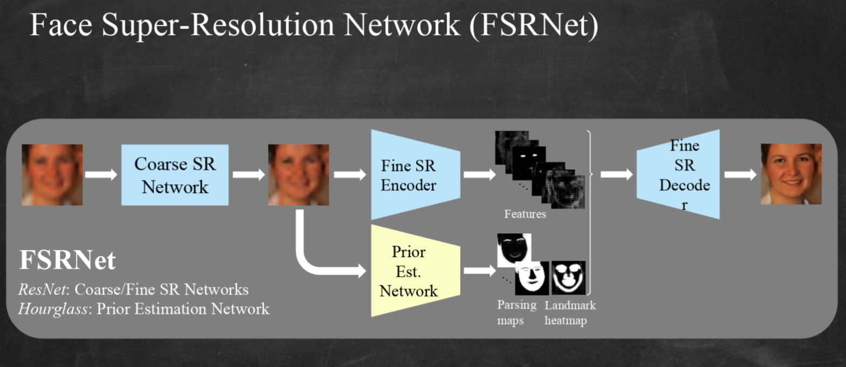
RELATED WORK
FSRNet: End-to-End Learning Face Super-Resolution with Facial Priors Two-stream convolutional neural network
https://arxiv.org/pdf/1711.10703.pdf
Notes:
粗的SR 網絡來生成粗的HR 圖像。然後，粗的HR圖像會被送到兩個分支
細的SR encoder 來feature extractor
另外就是Prior Estimation Network估計landmark heatmap 和解析圖
接著將這兩個結果輸入到一個細的SR decoder
然後為什麼不直接從LR來抽feature 或是預估landmark 因為ＬＲ上比較模糊複雜度比較高
landmark 則提供面部關鍵點的準確位置
面部解析估計不同面部組件的分割
先驗信息對人臉超分辨率的影響
把先驗信息估計網絡移除以後，構建了一個Baseline網絡
用了先驗信息的模型有提高，分別提高了0.4dB（加入landmark heatmap），1.0dB（加入解析圖），1.05dB（兩個都加）
解析圖比landmark heatmap含有更多人臉圖像超分辨的信息，帶來的提升更大。
全局的解析圖比局部的解析圖更有用
landmark數量增加所帶來的提升很小。
FSRGAN的兩項指標（PSNR/SSIM）都不如FSRNet，但是從視覺效果上看更加真實。這也與目前的一個共識相對應：基於生成對抗網絡的模型可以恢復視覺上合理的圖像，但是在一些指標上（PSNR , SSIM）的值會低。而基於MSE的深度模型會生成平滑的圖像，但是有高的PSNR/SSIIM。

Slide 6
RELATED WORKS
FSRNet / FSRGAN
https://arxiv.org/pdf/1711.10703.pdf
Notes:
粗的SR 網絡來生成粗的HR 圖像。然後，粗的HR圖像會被送到兩個分支
細的SR encoder 來feature extractor
另外就是Prior Estimation Network估計landmark heatmap 和解析圖
接著將這兩個結果輸入到一個細的SR decoder
然後為什麼不直接從LR來抽feature 或是預估landmark 因為ＬＲ上比較模糊複雜度比較高
landmark 則提供面部關鍵點的準確位置
面部解析估計不同面部組件的分割
先驗信息對人臉超分辨率的影響
把先驗信息估計網絡移除以後，構建了一個Baseline網絡
用了先驗信息的模型有提高，分別提高了0.4dB（加入landmark heatmap），1.0dB（加入解析圖），1.05dB（兩個都加）
解析圖比landmark heatmap含有更多人臉圖像超分辨的信息，帶來的提升更大。
全局的解析圖比局部的解析圖更有用
landmark數量增加所帶來的提升很小。
FSRGAN的兩項指標（PSNR/SSIM）都不如FSRNet，但是從視覺效果上看更加真實。這也與目前的一個共識相對應：基於生成對抗網絡的模型可以恢復視覺上合理的圖像，但是在一些指標上（PSNR , SSIM）的值會低。而基於MSE的深度模型會生成平滑的圖像，但是有高的PSNR/SSIIM。

Slide 7
APPROACH
Face Feature Extractor
Select the nearest distance of existing vectors
Face Detection
Super-Resolution
Notes:
the apose

Slide 8
EXPERIMENTS
Face Detection
Faceboxes: A CPU real-time face detector with high accuracy
https://arxiv.org/pdf/1708.05234
Notes:
Rapidly Digested Convolutional Layers 主要是解決速度問題
快速的縮小feature map的大小
採用C.ReLU activation function
使用CRelU來保證輸出維度不變的情況下，減少卷積核數量
Multiple Scale Convolutional Layers(MSCL)
類似於SSD，在網絡的不同層進行檢測
作者提出來的點就在於增加小的anchor的訓練
定義了anchor 密度 來平衡對密度不足的anchor來增加偏移訓練

Slide 9
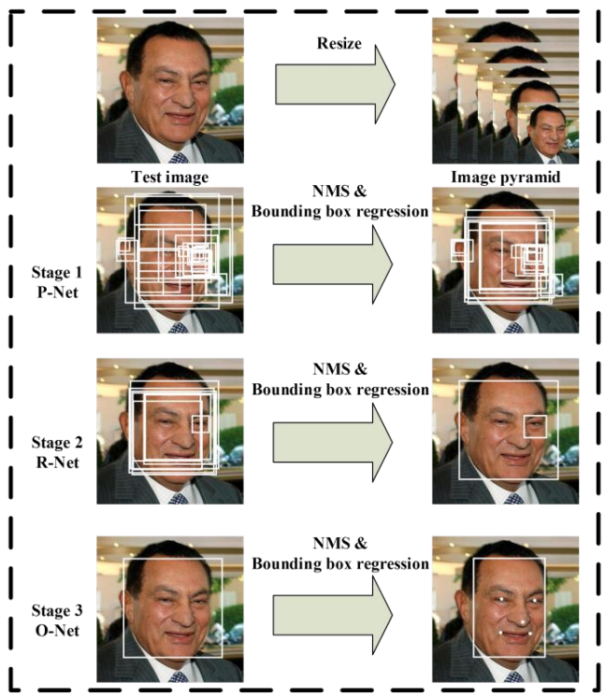
EXPERIMENTS
MTCNN: Joint Face Detection and Alignment using Multi-task Cascaded Convolutional Networks
https://arxiv.org/abs/1604.02878
Notes:
在2016年提出的一個multi-task 論文的人臉偵測還有人臉特徵同時進行
給定一張照片的時候，將其縮放到不同尺度形成圖像金字塔，以達到尺度不變
總共有三個CNN cascade
3個stage對人臉的處理是按照一種由粗到細的方式
pnet是一個全卷積網絡(FCN)，全卷積網絡的優點在於可以輸入任意尺寸的圖像，生成人臉分類、一些bounding box、還有人臉上的landmark
使用Bounding box regression的方法來校正這些候選窗
使用非極大值抑制（NMS）合併重疊的候選框

Slide 10
EXPERIMENTS
Compare MTCNN with FaceBoxes
Use UTKFace dataset as benchmark, 10137 faces in total.
Only single face in one image
 | Time(s) | Accuracy | 5 facial landmarks
MTCNN | 1324 | 91.82% | V
FaceBoxes | 242 | 90.65% | X

Slide 11
EXPERIMENTS
Super-Resolution
WDSR (Wide Activation for Efficient and Accurate Image Super-Resolution, CVPR Workshop 2018)

Slide 12
EXPERIMENTS
Super-Resolution Dataset: VGGFace2 (A large scale image dataset for face recognition)
9,000 + identities
3.3 million + faces
362 ~ per-subject samples
My method
Select images whose shape above 1k as our training data.
Face alignment according bounding boxes provided by the dataset.
Downscale these images x1/2, x1/3, x1/4.

Slide 13
EXPERIMENTS
Downscale the high-resolution images

Slide 14
EXPERIMENTS
Result of the WDSR on VGGFace2
HR
Bicubic X4
WDSR X4
HR

Slide 15
EXPERIMENTS
Face Recognition Dataset: LFW Face Dataset
5749 celebrities, each contains 1~10 images, 13233 images in total
My method:
For each celebrity, downloaded 10 images from google.
Applied Vgg16/Resnet50/Facenet face feature extractor to encode these images and merged to a NumPy array.
Encoded every image in LFW dataset and calculated the distance with each person’s feature.

Slide 16
EXPERIMENTS
Evaluate Face Recognition on LFW (1x)
Notes:
抽feature講清楚for face

Slide 17
EXPERIMENTS
Results of Bicubic and Super-Resolution on LFW
Bicubic4X
SR4X
Divided4X
 | Original HR | Bicubic4X | SR4X | Divided4X
Top-1 | 80.94% | 38.51% | 32.44% | 28.39%

Slide 18
EXPERIMENTS
Results of Bicubic and Super-resolution
HR
Bicubic4x
Divided4x
SR4x

Slide 19
CONCLUSION

Slide 20
Thank you for your attention

